Slide 1


Slide 2

CURSO DE FORMACIÓN
Gestión de proyectos inmobiliarios

Slide 3
Legislación aplicada
Módulo 3

Slide 4
Temario
Módulo III: Aspectos Legales, Contractuales, Notariales y Registrales
Conceptos generales del derecho inmobiliario.
Contratos vinculados a negocios inmobiliarios.
Fideicomiso para inversiones inmobiliarias.
Regulación notarial y registral.

Slide 5
Conceptos generales del derecho inmobiliario

Slide 6
Conceptos generales del derecho inmobiliario
Ley N.º 27157 - Ley de Regularización de Edificaciones:
Esta ley regula la regularización de construcciones que no cuentan con la debida autorización municipal, estableciendo procedimientos para su legalización.
Ley N.º 27160 - Ley de Titulación de Predios Rústicos y Urbanos:
Establece disposiciones sobre la titulación de predios, tanto rústicos como urbanos, con el objetivo de brindar seguridad jurídica a los propietarios.
Ley N.º 29090 - Ley de Desarrollo Urbano Sostenible:
Regula el desarrollo urbano sostenible, estableciendo normas para la planificación y ejecución de proyectos urbanos.
Decreto Legislativo N.º 776 - Ley de los Registros Públicos:
Este decreto legislativo regula el funcionamiento de los registros públicos, incluyendo el Registro de la Propiedad Inmueble.
Ley N.º 27153 - Ley del Sistema de Seguridad Jurídica de los Derechos de Propiedad:
Establece disposiciones para garantizar la seguridad jurídica de los derechos de propiedad, promoviendo la inscripción en el Registro de la Propiedad Inmueble.
En Perú, el derecho inmobiliario está regulado por diversas leyes y disposiciones legales que abarcan aspectos como la propiedad, contratos inmobiliarios, registro de la propiedad, entre otros. A continuación, algunas de las leyes más relevantes en este ámbito:

Slide 7
Conceptos generales del derecho inmobiliario
Propiedad Inmobiliaria:
Derecho real que otorga a una persona el dominio sobre un bien inmueble, brindándole el derecho exclusivo de uso, goce y disposición del mismo.
Derechos Reales sobre Bienes Inmuebles:
Facultades reconocidas por la ley que permiten a una persona tener un interés directo sobre un bien inmueble, como la propiedad, la servidumbre o el usufructo.
Registro de la Propiedad Inmueble:
Sistema público que consigna la información sobre la propiedad inmobiliaria, sus limitaciones y gravámenes, proporcionando seguridad jurídica a los titulares de derechos sobre bienes raíces.
Contrato de Compraventa Inmobiliaria:
Acuerdo legal entre partes, donde una de ellas se obliga a transferir la propiedad de un bien inmueble a cambio de un precio determinado, y la otra a pagar dicho precio.
Hipoteca:
Garantía real sobre un bien inmueble que se ofrece como seguridad para el cumplimiento de una obligación, generalmente un préstamo. En caso de incumplimiento, el acreedor puede ejecutar la hipoteca.
Posesión:
Ejercicio efectivo de los poderes inherentes a la propiedad, que incluye el uso y goce del bien, pero no necesariamente implica la titularidad formal de la propiedad.
Usufructo:
Derecho real que concede a una persona (usufructuario) el derecho de disfrutar y aprovechar los beneficios económicos de un bien inmueble, sin ser su propietario.
Desarrollo Inmobiliario:
Proceso que involucra la planificación, construcción y comercialización de proyectos inmobiliarios, como conjuntos habitacionales, centros comerciales o complejos industriales.
Servidumbre:
Derecho real que permite a su titular (dominante) realizar ciertos actos en un predio ajeno (sirviente), como el paso, la luz o la vista.
Prescripción Adquisitiva de Dominio:
Mecanismo legal mediante el cual una persona puede adquirir la propiedad de un bien inmueble por haberlo poseído de manera ininterrumpida y pacífica durante un período de tiempo establecido por la ley.

Slide 8
Contratos vinculados a negocios inmobiliarios.

Slide 9
Contratos vinculados a negocios inmobiliarios
En el negocio inmobiliario en Perú, se utilizan diversos contratos que regulan las relaciones entre las partes involucradas, ya sea en la compra-venta, arrendamiento, construcción, entre otros aspectos. A continuación, detallo algunos de los contratos vinculados al negocio inmobiliario en Perú:
Contrato de Compraventa Inmobiliaria:
Este contrato regula la transferencia de la propiedad de un bien inmueble a cambio de un precio. Establece las condiciones de la transacción, los plazos de pago y las obligaciones de las partes.
Contrato de Arras o Señal:
Es un contrato accesorio al de compraventa, donde el comprador entrega una suma de dinero como señal para garantizar la celebración del contrato principal y asegurar el cumplimiento de las obligaciones.
Contrato de Arrendamiento (Alquiler):
Regula la cesión del uso y goce de un inmueble a cambio de un pago periódico. Establece derechos y obligaciones tanto para el arrendador como para el arrendatario.
Contrato de Construcción:
Este contrato se celebra entre el propietario de un terreno y una empresa constructora. Regula la ejecución de obras, plazos, presupuestos y otras condiciones relacionadas con la construcción de inmuebles.
Contrato de Promesa de Compraventa:
Es un compromiso unilateral o bilateral de vender o comprar un bien inmueble en el futuro, estableciendo las condiciones bajo las cuales se realizará la transacción definitiva.
Contrato de Hipoteca:
Establece una garantía real sobre un bien inmueble para asegurar el cumplimiento de una obligación financiera, generalmente un préstamo hipotecario.
Contrato de Cesión de Derechos:
Permite transferir los derechos que una parte tiene sobre un bien inmueble a otra, sin que necesariamente implique la transferencia de la propiedad.

Slide 10
Fideicomiso para inversiones inmobiliarias.

Slide 11
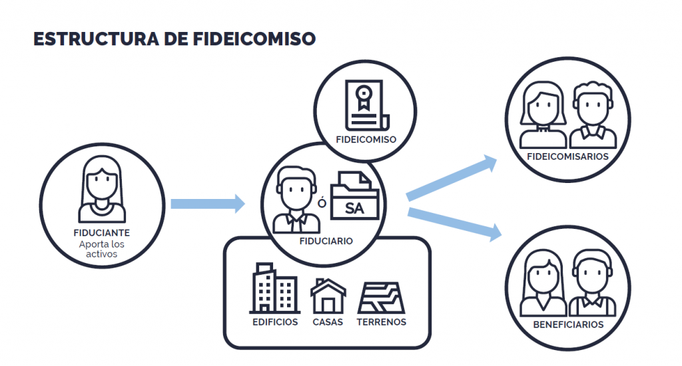
Fideicomiso para inversiones inmobiliarias.
El contrato de fideicomiso inmobiliario es un acuerdo mediante el cual una persona, denominada fideicomitente, transfiere ciertos bienes inmuebles a un fideicomiso con el propósito de que un fiduciario administre, gestione o disponga de dichos bienes en beneficio de un tercero, llamado fideicomisario. Este tipo de contrato se rige por la Ley de Fideicomiso en el Perú, que establece las normas y requisitos para su correcta implementación.

Slide 12
Fideicomiso para inversiones inmobiliarias.
A continuación, se explican los principales elementos y roles involucrados en un contrato de fideicomiso inmobiliario:
Fideicomitente:
Es la persona que transfiere la propiedad de los bienes inmuebles al fideicomiso. Esta transferencia se realiza con la finalidad de cumplir con un fin específico, como la construcción, administración, financiamiento, o cualquier otro objetivo establecido en el contrato.
Fiduciario:
Es la entidad o persona designada para administrar y gestionar los bienes del fideicomiso de acuerdo con las instrucciones y objetivos establecidos por el fideicomitente. El fiduciario tiene el deber de actuar en beneficio del fideicomisario.
Fideicomisario:
Es la persona que recibe los beneficios o resultados del fideicomiso. Puede ser el mismo fideicomitente o una tercera persona designada en el contrato. Los beneficios pueden incluir el uso de los bienes, ingresos generados por ellos, o la transferencia de la propiedad en una fecha específica.
Bienes Fideicomitidos:
Son los bienes inmuebles que el fideicomitente transfiere al fideicomiso. Estos bienes constituyen el patrimonio fideicomitido y son gestionados por el fiduciario de acuerdo con las instrucciones del contrato.
Duración del Fideicomiso:
El contrato debe especificar la duración del fideicomiso y las condiciones bajo las cuales puede terminar. Puede ser por cumplimiento de los objetivos, por el transcurso de un plazo determinado, o por eventos específicos establecidos en el contrato.
Finalidad del Fideicomiso:
Se establecen los propósitos y objetivos específicos para los cuales se constituye el fideicomiso. Esto puede incluir la construcción de un proyecto inmobiliario, la generación de ingresos, la administración de propiedades, entre otros.
Facultades del Fiduciario:
El contrato detalla las facultades y obligaciones del fiduciario, especificando cómo debe administrar y gestionar los bienes fideicomitidos para cumplir con la finalidad establecida.
El fideicomiso inmobiliario es una herramienta utilizada para estructurar operaciones complejas y brindar seguridad a las partes involucradas, permitiendo una gestión eficiente de los bienes inmuebles con un enfoque en los objetivos específicos del fideicomitente. Es crucial contar con asesoría legal especializada al establecer un contrato de fideicomiso inmobiliario para asegurar su validez y cumplimiento adecuado.

Slide 13
Regulación notarial y registral.

Slide 14
Regulación notarial y registral.
Certificación Notarial de Documentos Inmobiliarios:
Los notarios en el Perú desempeñan un papel fundamental en la certificación de documentos relacionados con negocios inmobiliarios, como contratos de compraventa, hipotecas, y escrituras de propiedad. Su intervención garantiza la legalidad y autenticidad de los documentos, brindando seguridad jurídica a las partes involucradas.
Otorgamiento de Escrituras Públicas:
En el ámbito inmobiliario, los notarios tienen la responsabilidad de otorgar escrituras públicas que formalizan transacciones, acuerdos y contratos. Estas escrituras, una vez debidamente otorgadas, pueden ser inscritas en el Registro de la Propiedad Inmueble para conferir efectos legales y publicidad a los actos jurídicos.
Registro de la Propiedad Inmueble en SUNARP:
La Superintendencia Nacional de los Registros Públicos (SUNARP) regula el Registro de la Propiedad Inmueble, donde se inscriben los actos y contratos relacionados con bienes inmuebles. La inscripción en este registro proporciona seguridad y certeza jurídica, constituyendo un paso esencial en la formalización de negocios inmobiliarios.
Verificación de Gravámenes y Limitaciones:
La regulación notarial y registral en Perú asegura que los notarios, al certificar documentos inmobiliarios, verifiquen la existencia de gravámenes, limitaciones u otras cargas sobre la propiedad. Este proceso contribuye a informar a las partes sobre la situación jurídica del inmueble, permitiendo decisiones informadas en el contexto de transacciones inmobiliarias.

Slide 15


